Slide 1
DÉPLACEMENT RÉUNION PARIS
DU 02/10/2023 AU 03/10/2023
Marie-LAURE lemistre DIRECTRICE eep
MYLENE JAVelET assistante de direction

Slide 2
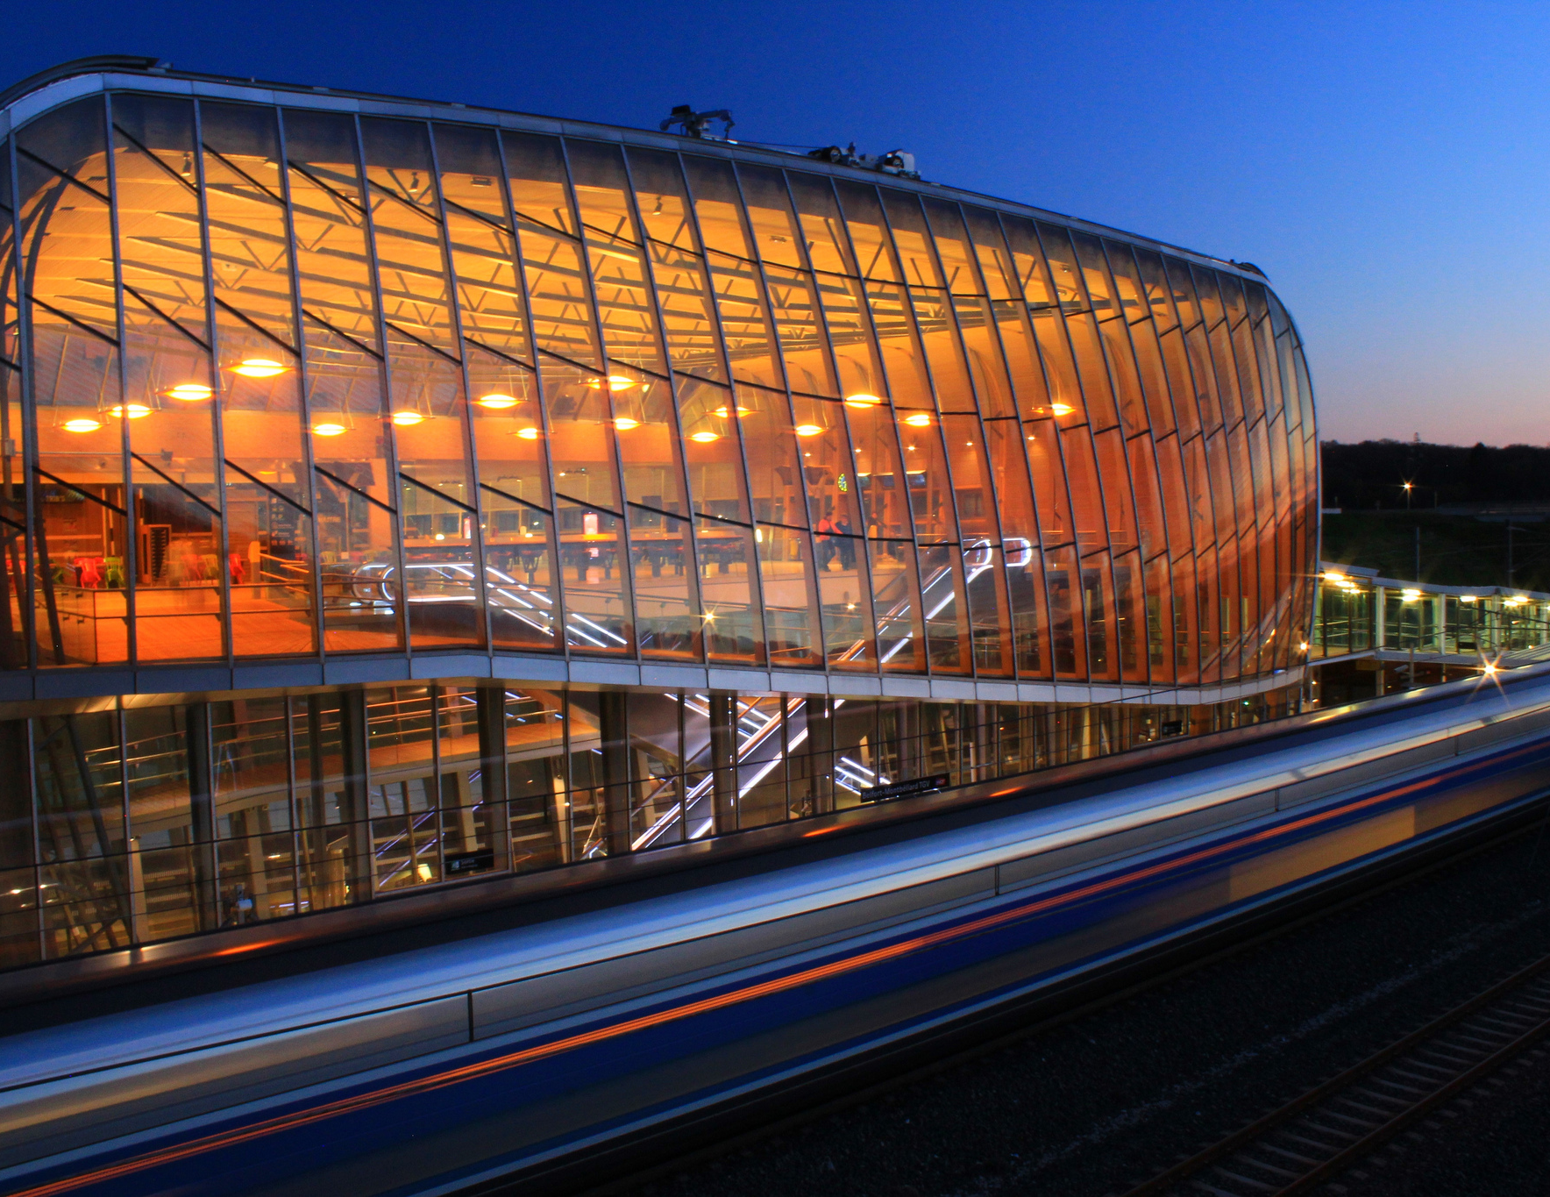
DÉPART
Le 02/10/2023 de la gare de BELFORT à 06:04

Slide 3
ARRIVÉE
Le 02/10/2023 à 8:42 Paris Gare de LYON

Slide 5
Hôtel RIESNER
19, rue d’AUSTERLITZ
750012 PARIS
Contact : 01 40 19 04 50
Heure d'arrivée : 14h00
Heure de départ : 12h00

Slide 6
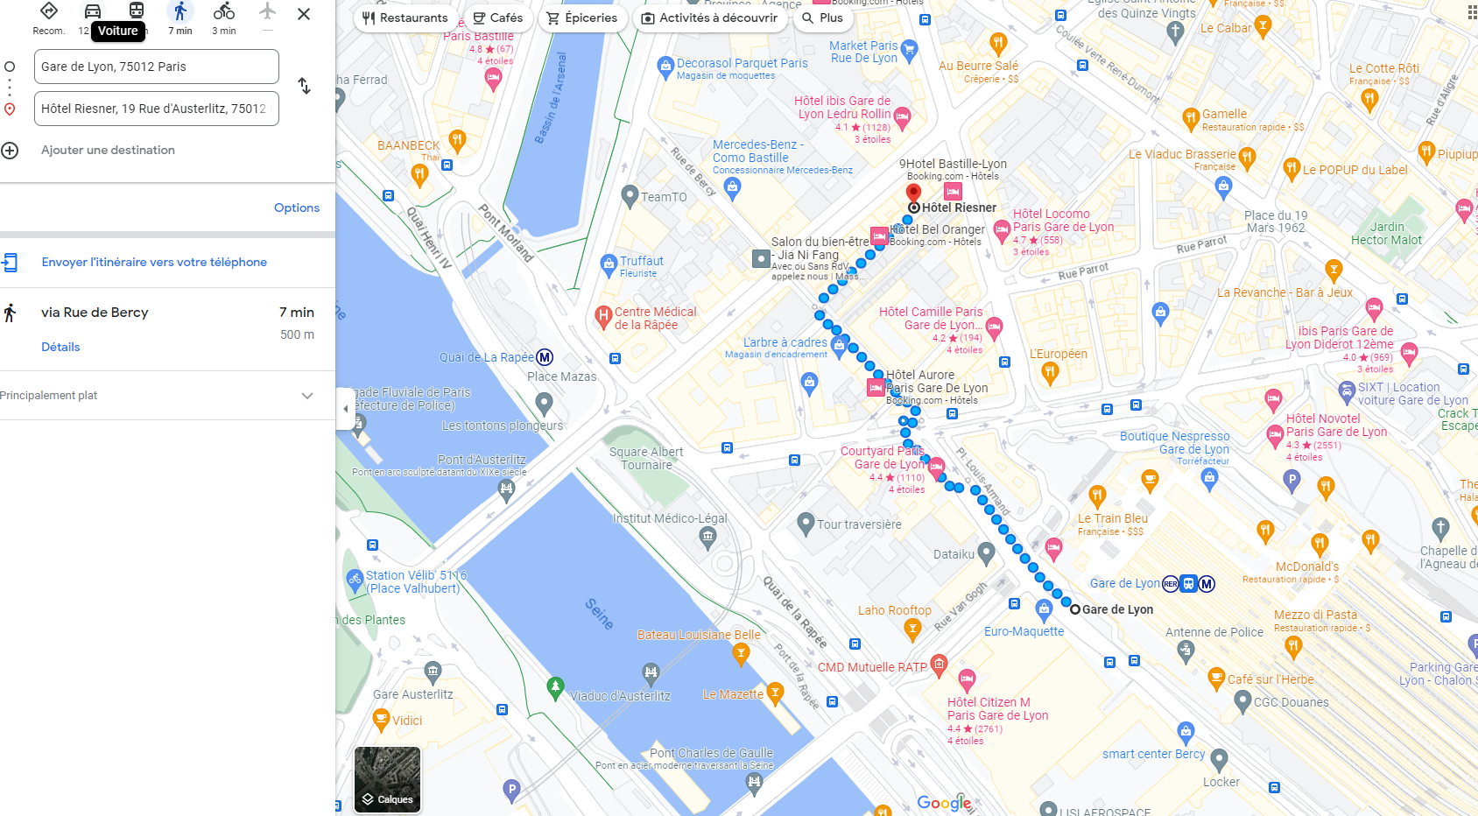
TRAJET DE LA GARE DE LYON
A L’HÔTEL :
7 minutes à pieds

Slide 7
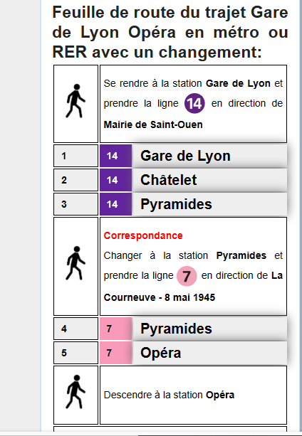
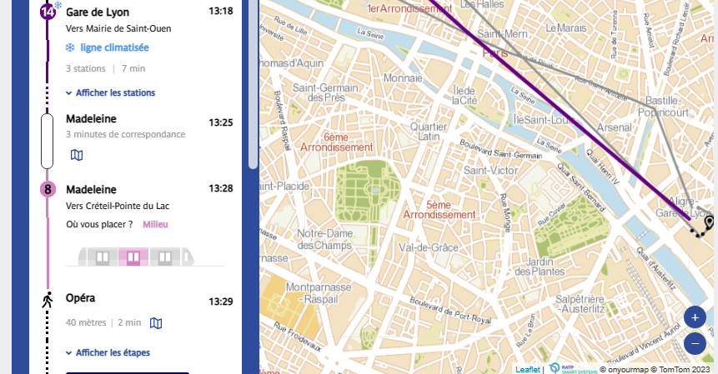
POUR LA RÉUnION DE 14H00
PRENDRE LE MÉTRO QUI SE SITUE SOUS LA GARE DE LYON
VOICI LES HORAIRES ET LES NUMÉRO DE LIGNES
Rubrique 01

Slide 8
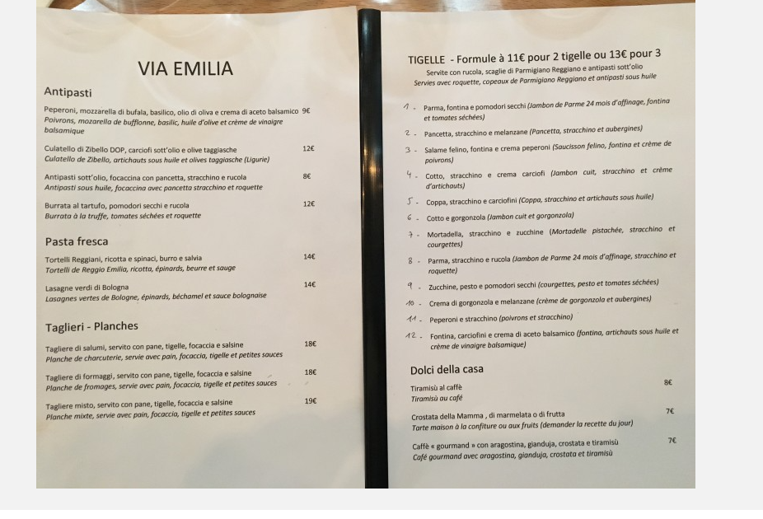
RESTAURANT CHOIX N° 2 Pour LE Dîner
LA VIA EMILIA
22 RUE DE LA BRUYÈRE
75009 PARIS
CONTACT : 01 42 82 18 33

Slide 9
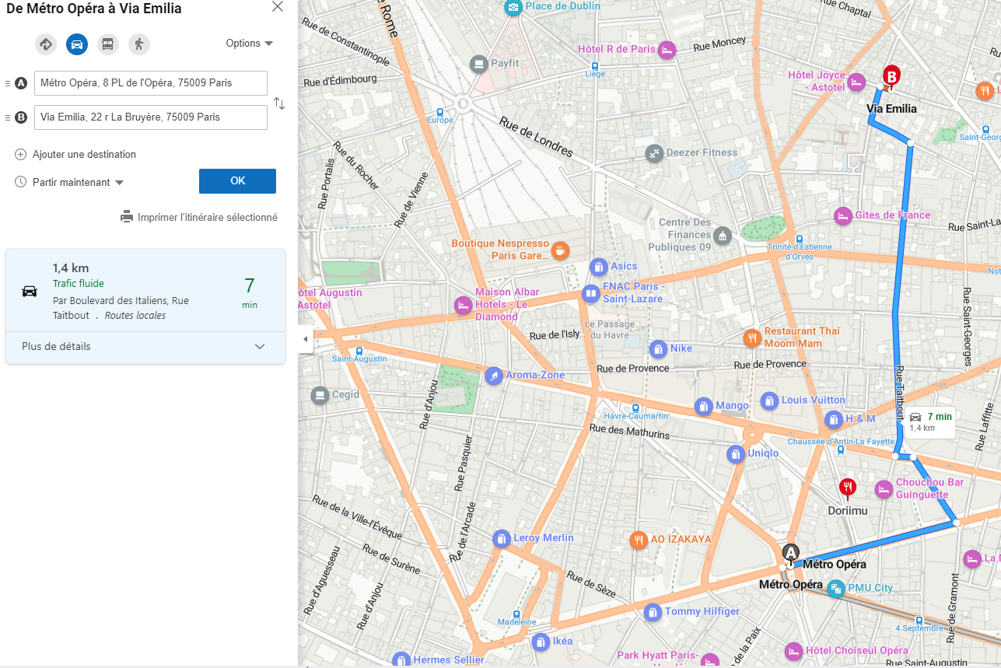
PLAN POUR ACCÈDER AU RESTAUANT VIA ÉMILIA

Slide 10
Restaurant choix n° 1 POUR LE DîNER
LE VAUDEVILLE
29 RUE VIVIVENNE
75002 PARIS

Slide 11
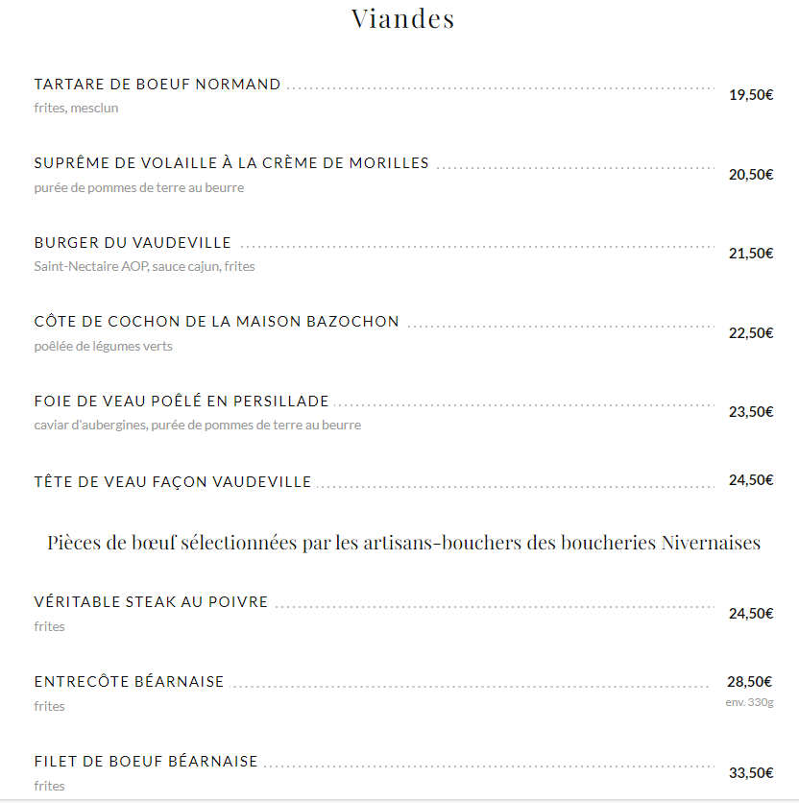
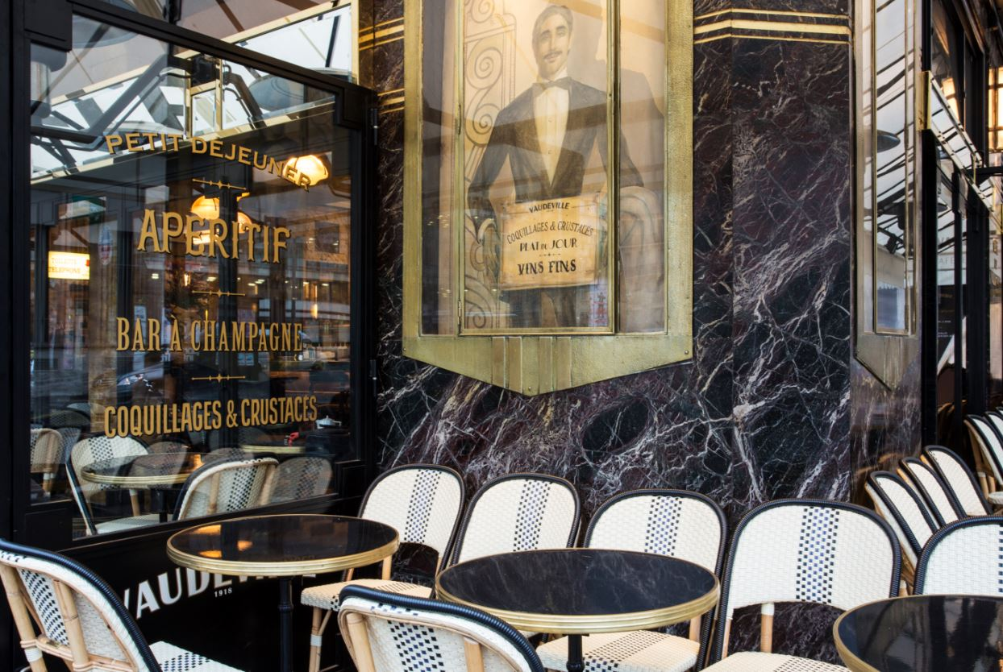

Slide 12
PLAN POUR ACCÉDER AU RESTAURANT VAUDEVILLE

Slide 13
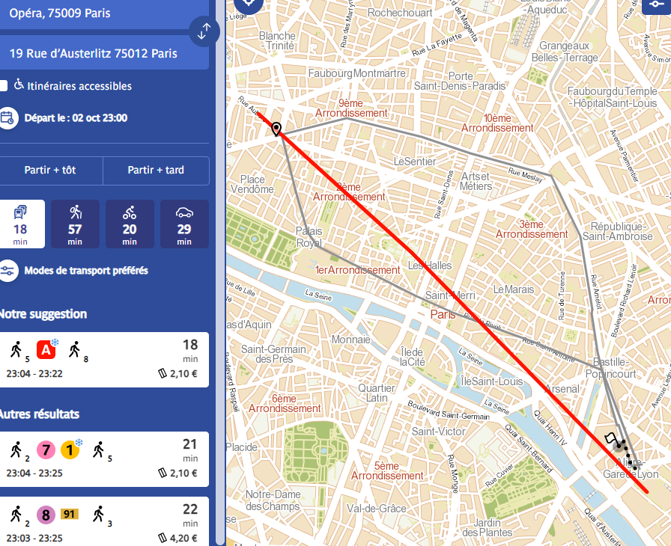
Métro retour le soir du 02 /10/2023
mé

Slide 14
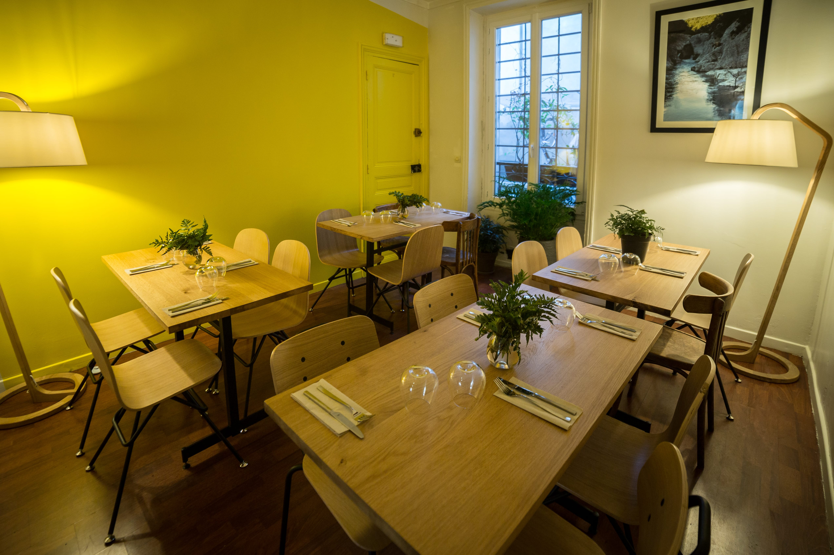
Restaurant choix n°1 pour le déjeuner
LE RAMBO
17 RUE RAMBOUILLET
75012 PARIS
09 50 73 22 47

Slide 15
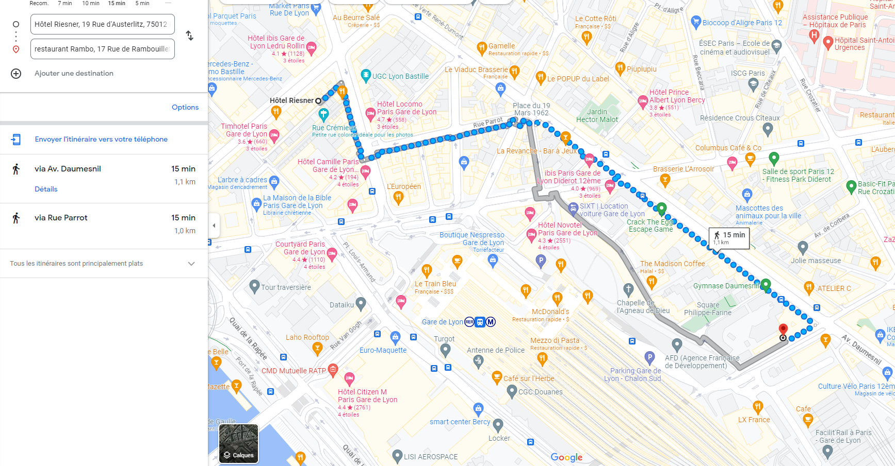
PLAN POUR ACCÉDER AU RESTAURENAT le Rambo depuis l’hÔtel

Slide 16
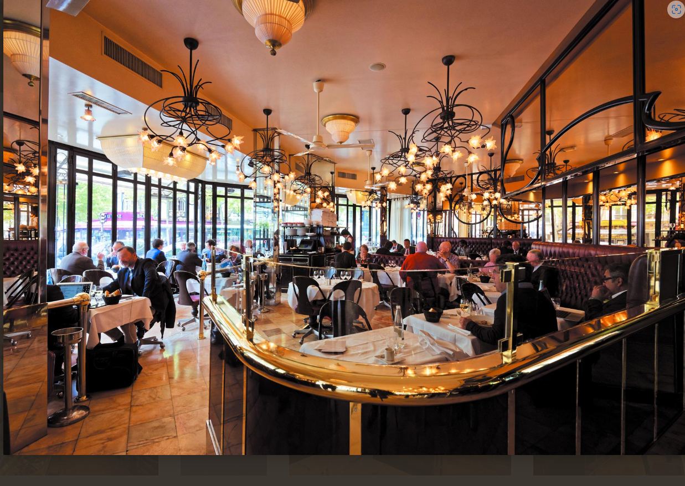
RESTAURANT CHOIX N° 2 POUR LE DÉJEUNER
L’EUROPÉEN
21 BIS BOULEVARD DIDEROT
75012 PARIS
CONTACT: 01 43 43 99 70

Slide 17
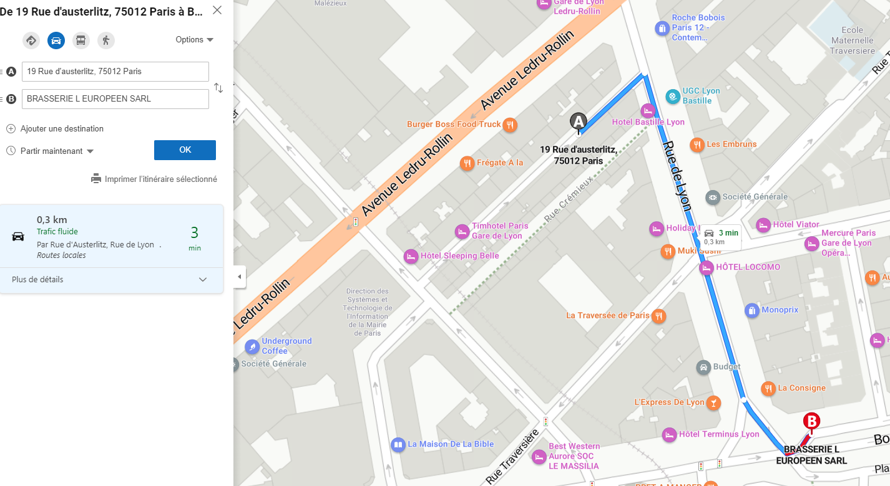
Plan pour accÉder au restaurant l’europÉen depuis l’hôtel

Slide 18
Et puis temps libre jusqu’au départ prévu à 17:56

Slide 19
DÉPART
Le 03/10/2023 à 17.56 Paris Gare de LYON

Slide 20
arrivÉe
Le 03/10/2023 à la gare de BELFORT à 20.39

Slide 21
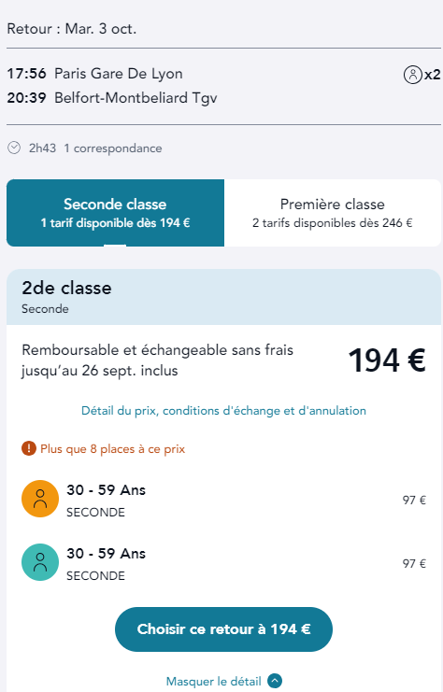
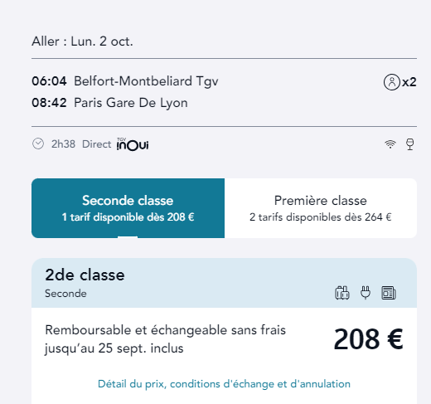
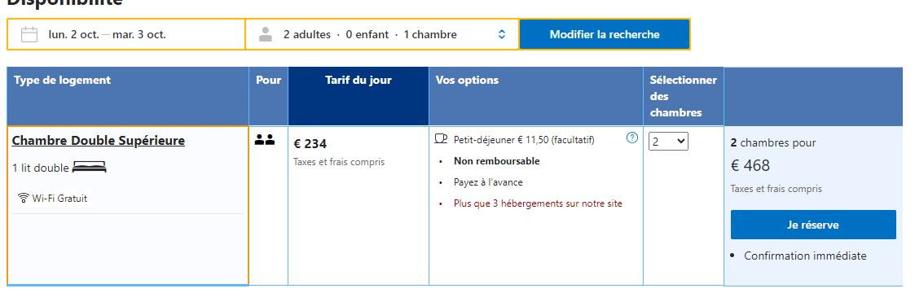
Tarif budgétaire

Slide 22
En vous souhaitant un bon séjour à Paris
Si vous avez besoin de plus amples renseignements
vous pouvez me contacter par mail:
Violaine.30@hotmail.fr

